Slide 1


призм
C79. Цифровая
образовательная среда
Управление IT-продуктом

Slide 2
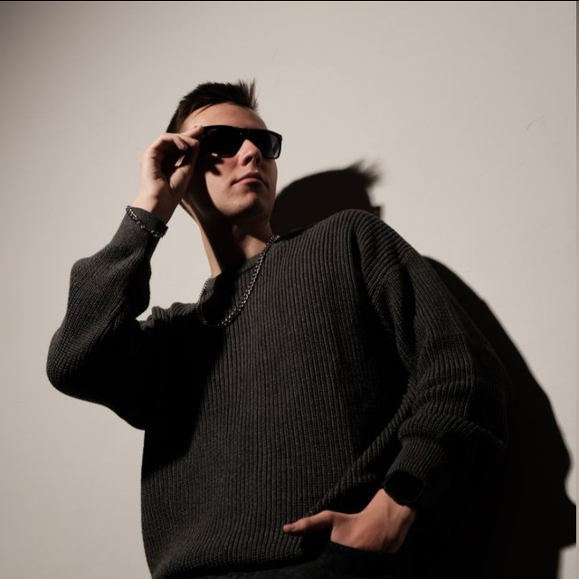
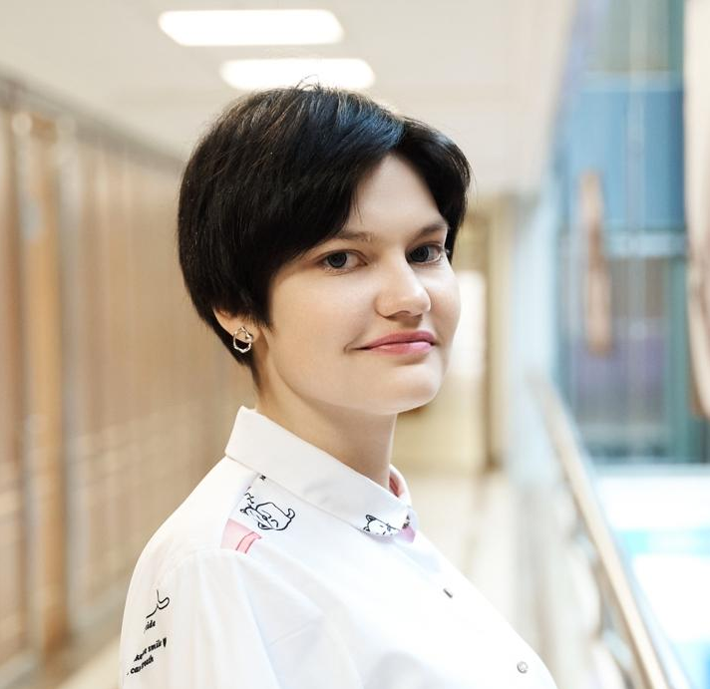
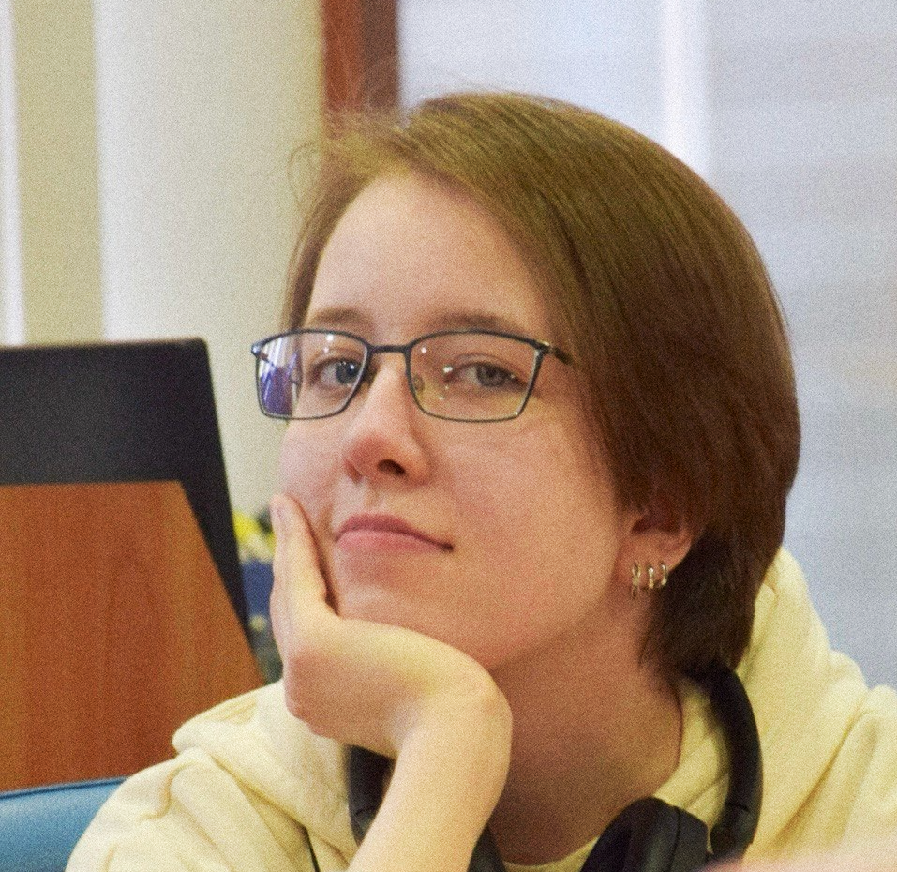
Команда проекта
Романовский Михаил Михайлович
Backend-разработчик
Лепилина Алёна Сергеевна
Продакт-менеджер, лидер проекта
Стратегия развития продукта, постановка задач для команды, обеспечение пользовательской ценности, определение бизнес-модели поставки, переговоры со стейкхолдерами и маркетинг, финансирование проекта.
Зименкова Софья Эдуардовна
UX/UI-исследователь
Разработка, тестирование, развертывание и масштабирование серверной части приложения
Проектирование страниц приложения, анализ пользовательского опыта, проведение продуктовых исследований

Slide 3

Проблема: использовать нельзя запретить
Ключевая проблема: Студенты прибегают к использованию ИИ в образовательном процессе и не получают заявленных в дипломе компетенций, знаний и навыков. Увеличивается нагрузка на преподавателей, вынужденных проверять сгенерированные работы.
Рынок труда будущего требует от университетов обучать студентов работать с инструментами ИИ
Студенты используют ИИ для выполнения домашних заданий и не получают нужные навыки и компетенции
но
Как проблему решают сейчас?
Системы антиплагиата и детекторы ИИ-контента вступают в “гонку вооружений” с постоянно совершенствующимися моделями и проигрывают.
Универсального стандарта проверки текста на следы ИИ нет. Преподаватели остаются один на один с проблемой верификации компетенций выпускников, не имея навыков различения человеческих и сгенерированных текстов.
Проверка результатов
письма на следы ИИ
Антиплагиат
Gigacheck
Иные сервисы-детекторы

Slide 4

Острота проблемы: теоретический анализ
В 2025 г. почти четверть студенческих работ в России написана с помощью ИИ. Годом ранее этот показатель не превышал 18%, в 2023 г. - 5% [1]
При этом как следует из опроса ВШЭ, преподаватели в 85% случаев не замечают использование нейросетей, так как не имеют методик для его выявления . [2]
Проблема накопления когнитивного долга* у студентов при использовании ИИ вместо письма. Долгосрочные издержки - ослабление критического анализа, снижение креативности => утеря когнитивного потенциала эквивалентно размеру накопленного долга. [3]
При дальнейшем усугублении проблемы “порочный круг” ИИ в образовании приведет к потере ценности диплома и подорвет репутацию университетов во всём мире [4] [5]
33 часа в месяц позволит сэкономить преподавателю гарантированная фильтрация ИИ-контента от человеческого авторства
Каждая третья работа сгенерирована ИИ.
Проверка одной работы ~ 8 мин
Преподаватель проверяет ~ 25 работ за вечер = 25 * 8 = 200 мин
200/3 = 66 мин преподаватель тратит на проверку ИИ-контента в день.
Тогда траты на проверку ИИ-работ в месяц:
66 * 30 = 2000 мин в месяц.
В переводе в часы: 33 ч./месяц
*Когнитивный долг – состояние, при котором постоянная опора на внешние системы, такие как LLM, заменяет трудоемкие когнитивные процессы, необходимые для независимого мышления.

Slide 5
Решение
Призм — это интерактивная среда для выполнения письменных заданий, которая программно фиксирует процесс работы над текстом и отражает мыслительный путь студента к результату, автоматически отмечает вставки внешнего текста, линейный стиль письма и подозрительную динамику пауз при печати.
Стратегическая защита репутации университета и ценности диплома
Гарантия академической честности
Эффективное управление ресурсами
Снижение нагрузки
на преподавателей
Гарантирует реальное наличие компетенций у выпускников и сохранение престижа своих дипломов в долгосрочной перспективе.
Внедряющие “экранированные” классы вузы смогут выгодно отличаться от тех, кто пренебрег проблемой массового LLM-читинга.
Выявление использования ИИ и копипаста с точностью, недоступной для традиционных ИИ-детекторов. Создаются условия, когда студент вынужден самостоятельно формулировать мысли, избегая «когнитивного долга».
Не требует камер, микрофонов или найма “прокторов”, что позволяет перевести формат прокторинга от единичных экзаменов в повседневный процесс обучения с минимальными издержками.
Избавляет преподавателя от необходимости читать сгенерированные тексты и от фрустрации из-за невозможности доказать генеративность ответов.

Slide 6
Решение
Верификация авторства текстов в "Призме" на базе технологий событийного трекинга процесса письма, классических методов NLP и ML-алгоритмов позволит снизить нагрузку на преподавателей по проверке студенческих работ за счет отсеивания генеративных текстов (на 33 часа в месяц), улучшит эффективность детекции ИИ-текстов и снизит ложноположительные обвинения более чем на 40% с достижением NPS более 7/10 за первые 2 месяца пилота.
УТП
Технологии в основе
Событийный трекинг
Предиктивная аналитика
Машинное обучение
Алгоритмы программной записи редактирования текста в реальном времени с возможностью моментального “пролистывания” процесса при проверке
Идентификация стиля письма пользователя по уникальному ритму печати и характеру пауз. Сравнение лингвистических паттернов текущего текста с историческим профилем студента для подтверждения авторства.
Анализ временных рядов для выявления аномалий в процессе работы - линейное письмо, вставка блоков “внешнего” текста.

Slide 7
Потребительские сегменты
Преподаватели вузов
Управленческий персонал вузов
Объединяющая потребность:
Снижение количества времени, потраченного на проверку сгенерированных работ
Необходимость получения точного вердикта об авторстве работы студента для оценки его реальных знаний, особенно в текущих работах
Защита честных студентов от ложных обвинений
Объединяющая потребность:
Подтверждение квалификации выпускников вуза
Экономия финансовых ресурсов вуза (ФОТ, потраченного на рабочее время преподавателей, проверяющих ИИ-работы
Более дешевая и эффективная против ИИ версия Антиплагиата
CustDev: 5
Конечные пользователи, ЛВР
CustDev: 4
ЛВР, ЛПР
Ценностное предложение:
Верификация авторства текстов позволит снизить нагрузку на преподавателей по проверке студенческих работ за счет отсеивания генеративных текстов (на ~33 часа в месяц), улучшит эффективность детекции ИИ-текстов и снизит ложноположительные обвинения более чем на 40%.
Ценностное предложение:
Призм помогает закрыть потребность в массовом контроле академической честности, решая проблему высокой стоимости видео-прокторинга и неэффективности классических ИИ-детекторов, с помощью модуля фонового трекинга цифрового следа (без использования камер), что позволяет достичь 100% покрытия домашних заданий мониторингом, экономии бюджета вуза на прокторах и защиты репутации (ценности диплома) вуза.
Ценностное предложение:
Экономия оплачиваемого рабочего времени преподавателей
Конкурентная цена, формирующаяся от количества студентов, а не количества проверок работ (снятие квот на проверки работ)
Эффективная проверка на добросовестное выполнение домашних и контрольных работ, покрывающая проблему “неуловимого” детекторами ИИ.

Slide 8
Конкурентный анализ по характеристикам
Основные конкуренты | Антиплагиат | Turnitin | GPTZero | GigaCheck | ПРИЗМ
Точность определения авторства работы с понятным "вердиктом" | Высокая. Вердикт с процентом | Высокая. Вердикт с процентом | Средняя. Процент заимствований | Средняя. Процент заимство ваний | Высокая. Вердикт с вероятностью списывания
Показатель реальной когнитивной нагрузки | Нет | Да. Оценка “настоящего обучения” | Нет | Нет | Да. Оценка вклада студента в работу
Выделение индивидуальных особенностей подхода к решению задания | Нет | Частично. Маркеры начала и конца, логи общения с ИИ-ассистентом | Нет | Нет | Да. Логирование и анализ процесса выполнения
Широкий инструментарий для проверки работ | Нет | Да. Можно расставлять комментарии | Нет | Нет | Да. Комментарии и рецензирование
Удобный конструктор заданий | Нет | Нет | Нет | Нет | Да. Различные типы заданий

Slide 9
Конкурентные преимущества
Инновационность и технологичность
Доказуемость вердикта об авторстве текста за счёт демонстрации процесса работы cтудента (в противовес "черному ящику" алгоритмов Антиплагиата и других ИИ-детекторов)
Возможность создавать, просматривать и давать комментарии на задания как напрямую в системе, так и интегрированном в Moodle
Возможность проверки не только текстовых заданий, но и написания кода и математических формул
Определение степени вовлеченности студента в процесс редактирования и осмысления материала
Выделение когнитивных стратегий студента при работе с текстом, набор характеристик с метриками и описанием студенческого психолингвистического профиля.
Событийный трекинг/кейлоггинг
Алгоритмы программной записи редактирования текста в реальном времени с возможностью моментального просмотра процесса при проверке. Анализ временных рядов для выявления аномалий в процессе работы - линейное письмо, вставка блоков “внешнего” текста.
Алгоритмы классического NLP
Аналитика с использованием эмбеддингов, метода опорных векторов (SVM), n-грамм для определения семантических характеристик текста и его лингвистической сложности.
Алгоритмы машинного обучения
Идентификация стиля письма пользователя по уникальному ритму печати и характеру пауз. Сравнение лингвистических паттернов текущего текста с историческим профилем студента для подтверждения авторства.
Интеграция с Moodle через iframe и спроектированный для LMS API

Slide 10
Бизнес-функциональные требования
Просмотр процесса выполнения работы
Визуализированный процесс письма в виде таймлайна. Выделение частей текста зеленым (печать) и красным (вставка).
Карточки быстрого перехода к моментам "подозрительной активности".
Метрики аналитики текста работы для верификации авторства
1. Подсчет метрик, определяющих авторство работы
2. Отображение результата расчета метрик и их значения в интерфейсе проверки работы
3. Наличие всплывающих подсказок при наведении для облегчения интерпретации результатов
Встроенный конструктор групп и заданий
1. Создание виртуального класса с поиском студентов по базе (алгоритмы на бэкенде).
2. Текстовый редактор для описания задания с возможностью прикрепления файлов.
3. Настройка дедлайнов и максимального балла.
4. Возможность поделиться заданием с другими преподавателями
Автоматический, "неинвазивный" событийный трекинг
Фоновый сбор и сохранение состояний текстового редактора без использования веб-камер и микрофонов. Отказоустойчивость. Оптимизация алгоритмов под высокий RPS для отсылки сниппетов с фронтенда на бэкенд каждую секунду с хранением и разделением "дельт" на фронтенде
Гибридная архитектура
SaaS для пилотов и on-premise для эксплуатации
1. Облачный инстанс системы для быстрого запуска на ограниченную группу кафедр. Инструментарий для сбора обратной связи от преподавателей-тестировщиков.
2. Установка системы на серверные мощности университета. Возможность работы в закрытом сетевом контуре.

Slide 11
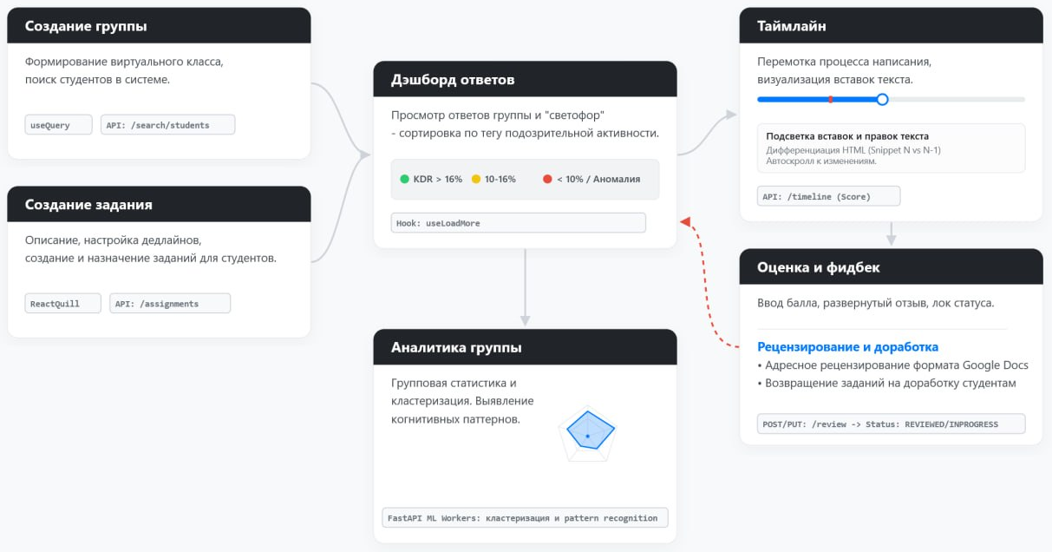
Механика работы продукта
Функционал преподавателя

Slide 12
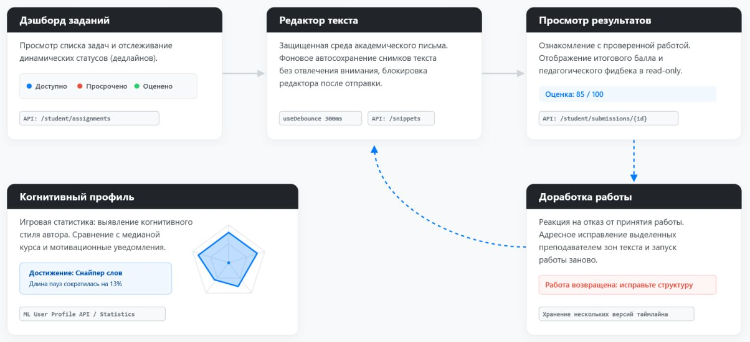
Механика работы продукта
Функционал студента

Slide 13
Объем рынка: TAM, SAM, SOM
TAM | SAM | SOM
3,8 млрд в год Рынок проверки оригинальности академических работ: 1150 вузов в РФ * ~3 млн руб. Антиплагиат Рынок прокторинг сервисов для вузов: 1150 вузов в РФ * 300 тыс руб. прокторинг | 810 млн в год Рынок проверки оригинальности академических работ: 50 ведущих * 3 млн + 300 опорных региональных * 1,5 млн + 150 региональных * 1 млн Рынок прокторинг сервисов для вузов: 50 ведущих * 400 т. + 300 опорных региональных * 200 т. + 150 региональных * 100 т. | 202,5 млн в год Рынок проверки оригинальности работ: 720 млн/100 * 25% = 180 млн Рынок прокторинг сервисов для вузов: 90 млн/100 * 25% = 22,5 млн
Тренды и драйверы роста рынка
Рост выделенных бюджетных средств ежегодно (на 8,9% в 2025 г., на 3,5% в 2024 г.)
Целевой рост: нац. проект “Научно-технологическое развитие Российской Федерации” и запрет использования иностранных программных продуктов в гос. организациях и образовательных учреждениях (Приказ Минцифры №21 от 18.01.2023)

Slide 14
TAM, SAM, SOM. Лицензии “Призм”
Расчёт
TAM
3,8 млрд руб.
Общий объем целевого рынка
1. Ведущие отраслевые вузы (50)
Тариф: 1,3 млн руб./год
SAM: 65 млн руб. SOM: 16 млн руб.
SAM
540 млн руб.
Доступный объем рынка
2. Региональные опорные вузы (300)
Тариф: 990 тыс. руб./год
SAM: 327 млн руб. SOM: 82 млн руб.
3. Региональные вузы (150)
Тариф: 990 тыс. руб./год
SAM: 148 млн руб. SOM: 37 млн руб.
SOM
135 млн руб.
ИТОГО
Общий SAM: 540 млн руб.
Общий SOM: 135 млн руб.
Методология расчета TAM (3,8 млрд руб.):
Антиплагиат: 3,45 млрд (1150 вузов * 3 млн руб.)
Прокторинг: 345 млн (1150 вузов * 300 тыс. руб.)

Slide 15
Бизнес-модель
Ключевые партнеры
По привлечению:
Вузы-партнеры
Организаторы конференций
EdTech и ИТ-интеграторы
Системные интеграторы
По производству:
Хостинг и дата-центры
Поставщики серверов
Разработчики API/ИИ
Безопасность и домены
По поддержке:
ИТ-отделы и методисты вузов
Юридические консультанты
Подрядчики инфраструктуры
Ключевые действия
Разработка SaaS и on-premise
Улучшение ML-алгоритмов
Техническая интеграция
B2G-продажи и демонстрации
Обучение персонала вузов
Ценностное предложение
Сегмент 1. Преподаватели:
Быстрая проверка письменных работ
Выявление ИИ
Просмотр реального процесса письма
Сегмент 2. Руководство вузов:
Повышение качества образования
Поддержание репутации вуза
Снижение затрат на прокторинг
Конкурентные преимущества:
Низкая стоимость за счет оплаты за кол-во студентов, а не за кол-во проверок
Анализ процесса работы, а не результата
Взаимоотношения
с клиентами
Долгосрочное сопровождение
CRM
Индивидуальные доработки
Обучение
Сбор обратной связи
Техподдержка
Потребительские сегменты
1. Ведущие федеральные вузы
Потребность в защите репутации
2. Ведущие отраслевые вузы
Потребность в подтверждении квалификации выпускников
3. Опорные региональные вузы
Большое количество студентов, индивидуальная ценовая политика
4. Региональные вузы
Потребность в доступном решении
Ключевые ресурсы
Команда (Dev, ML, UI/UX)
Алгоритмы выявления ИИ
Собственная кодовая база
Контакты и партнерская сеть
Каналы сбыта
Личные продажи и сайт
Партнеры и пилотные запуски
Отраслевые конференции
Таргет и контент-маркетинг
Регулярные обновления, поддержка, SLA

Slide 16
Бизнес-модель
Структура затрат
ФОТ команды
Облачная инфраструктура, серверы
Обеспечение информационной безопасности
Юридическое сопровождение
Продажи и командировки
Участие в профильных конференциях
Маркетинг и реклама
Домен и хостинг сайта
Потоки доходов
Продажа лицензий On-premise
Платная установка и внедрение
Ежегодная техническая поддержка
Дополнительные продажи: будущие модули для студентов (ИИ-модуль Диалог и пр.)

Slide 17
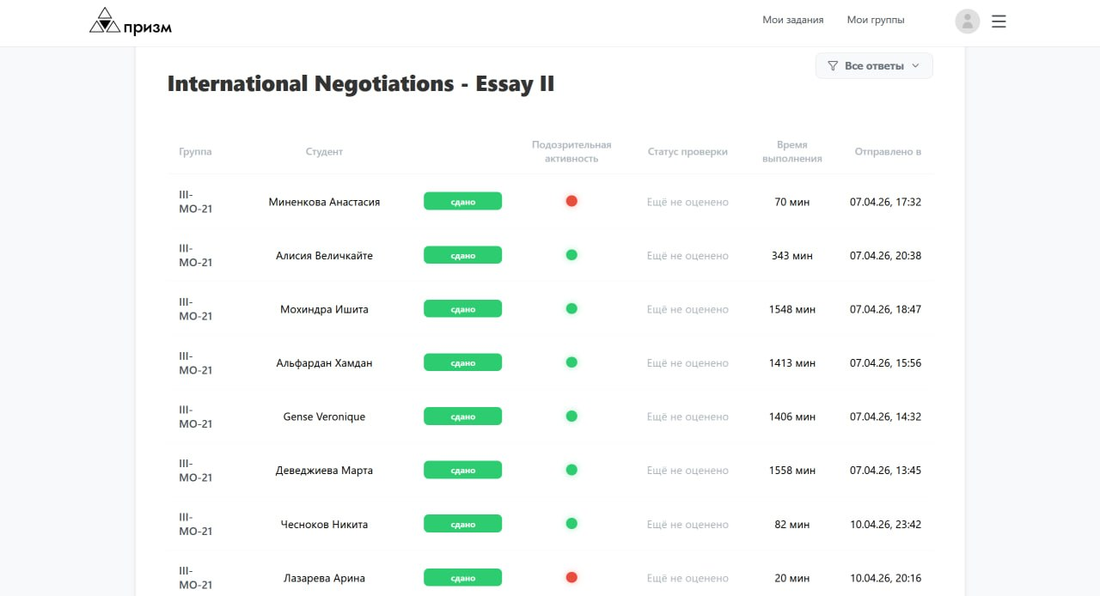
Демо прототипа
Сданные задания и маркер подозрительной активности

Slide 18
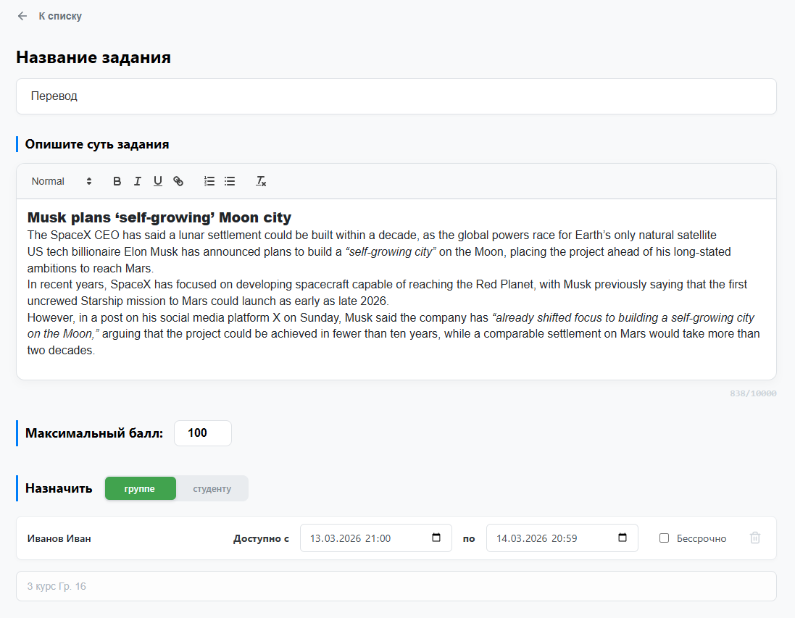
Демо прототипа
Создание задания

Slide 19
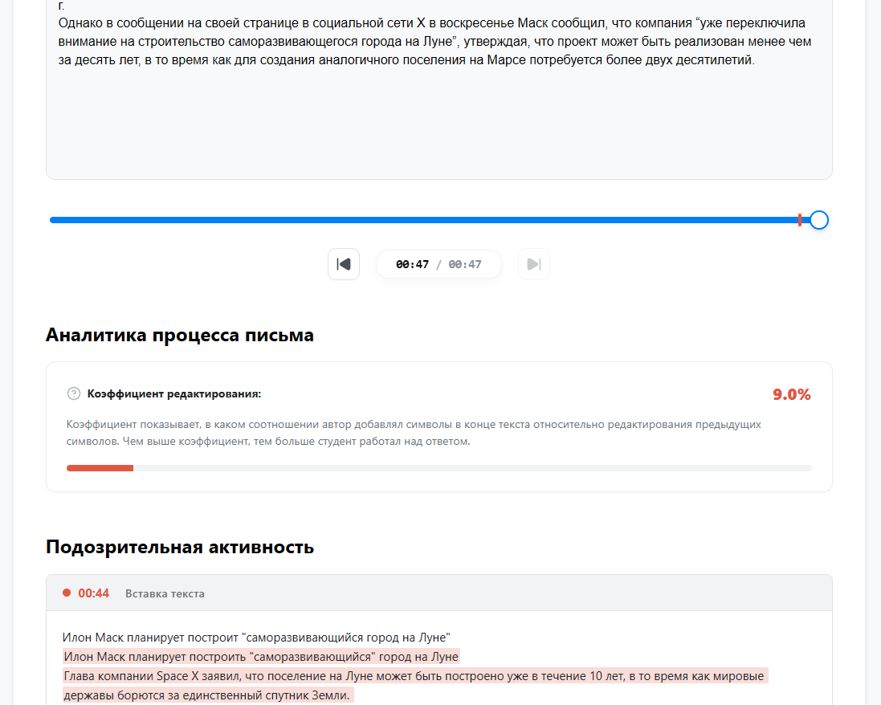
Демо прототипа
Проверка задания

Slide 20

Развитие продукта: roadmap
декабрь 2025 -
февраль 2026
февраль - май 2026
лето - осень 2026
Апробация с группами преподавателей и студентов в МГИМО и МФТИ
Пилотное внедрение в 3-5 вузах-партнерах
Разработка модуля Диалог
Обучение когнитивному партнерству с ИИ
Внедрение алгоритмов машинного обучения и развитие функционала
Развитие функционала системы
Создание цифрового профиля студента на основе статистического анализа его текстов
Распознавание когнитивных стратегий студентов, геймификация
Аналитика процесса письма - длина пауз, лингвистические особенности текста
Отслеживание подозрительного поведения в браузере (переход на другие вкладки, копирование текста задания)

Slide 21
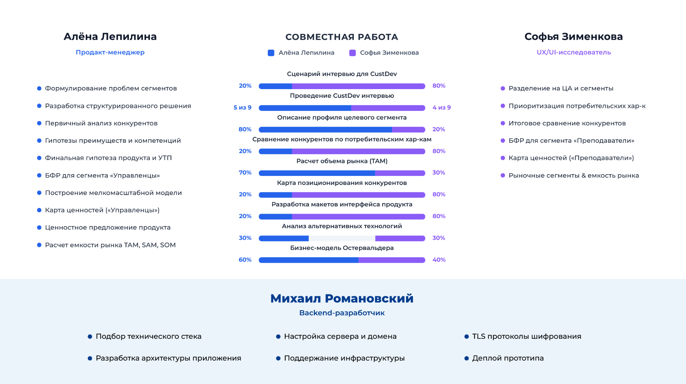
Личный вклад каждого участника

Slide 22
Артефакты проекта
Паспорт проекта
Краткое описание проекта (one-pager)
Расшифровки CustDev-интервью
MVP, развернутый на доменах mgimo.prism-lab.ru, mipt.prism-lab.ru
Проект в Figma с артефактами проектирования UI/UX
Техническая спецификация серверов для развертывания в МГИМО
Отчет о тестировании “Призм” в МГИМО в декабре 2025 г. с проверкой гипотез
Артефакты юридического оформления компании (ООО “Призм-Лаб”)
Политика конфиденциальности и Согласие на обработку персональных данных
Макеты лендинга prism-lab.ru
Результаты опросов участников пилотного тестирования в МФТИ (февраль-май)

Slide 23
Источники
Почти четверть студенческих работ в России подготовлена с использованием ИИ в 2025 году. 13.10.2025. Исследование антиплагиата URL: https://antiplagiat.ru/news/ai-2025/
Студенты демонстрируют не свой интеллект // Газета Коммерсант. 11.10.2025. URL: https://www.kommersant.ru/doc/8118051
Kosmyna N. et al. Your brain on chatgpt: Accumulation of cognitive debt when using an ai assistant for essay writing task //arXiv preprint arXiv:2506.08872. – 2025.
Меморандум по итогам форума «Искусственный интеллект в высшем образовании: педагогические вызовы и перспективы российских университетов» Тюменский государственный университет и Центр трансформации образования Школы управления СКОЛКОВО. URL: http://ai.utmn.ru/upload/ftp/меморандум.pdf
The AI vicious cycle by Scott McLeod. 14th of April 2025.
URL: https://dangerouslyirrelevant.org/2025/04/the-ai-vicious-cycle-revised.html

Slide 24

Спасибо
за внимание!

